Slide 1

METODIKA PŘEKONÁVÁNÍ BARIÉR 3H&4H
Školení pro krajské RIS3 týmy (Projekt OP JAK)

Slide 2

Proč vznikla „Metodika 3H&4H“?
Jedna z klíčových aktivit systémového projektu (Výstup KA 3)
Věnuje se zdokonalení EDP procesu, zejména
funkčnímu propojení národní a regionálních RIS3 strategií
rozvoji spolupráce mezi institucemi
zjištění posunu krajů v kultivaci EDP
identifikaci překážek/bariér mezi sférami tzv. Triple&Quadruple helix
Výstupem je dokument (brožura s přílohou) „Metodika překonávání bariér mezi Triple&Quadruple helix“

Slide 3

Struktura „Metodiky 3H&4H“
Úvod
Proces podnikatelského objevování
Charakteristika aktérů v EDP
Typologie bariér
Specifikace bariér mezi jednotlivými helixy
Způsoby překonávání bariér
Zdokonalení EDP procesu
Závěr
Příloha: Příklady praxe a případové studie

Slide 4

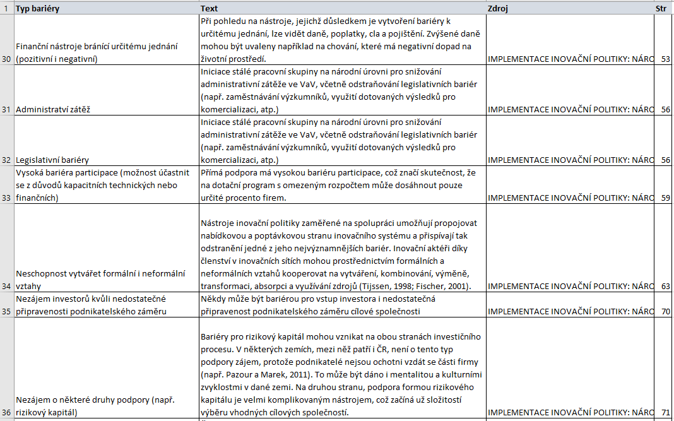
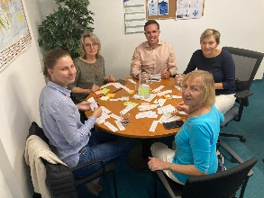
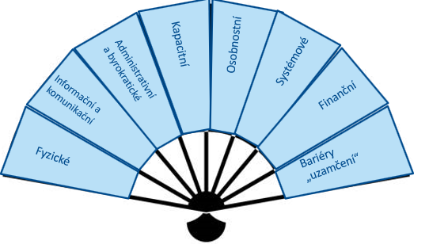
Typologie bariér - POSTUP
Studium pramenů
Identifikace bariér
Seskupení do celků
Návrh typologie
Bylo prostudováno cca 30 pramenů (metodiky, analýzy, OECD reporty, odborné články aj.)
Bylo identifikováno cca 200 „druhů“ bariér
Ty byly seskupeny do cca 15 větší celků
Z nich byl vytvořen „vějíř” bariér

Slide 5

Vějíř bariér
Kapacitní
Osobnostní
Systémové
Administrativní a byrokratické
Finanční
Informační a komunikační
Bariéry „uzamčení“
Fyzické

Slide 6


Vějíř bariér
Fyzické
Odlehlost, dopravní spojení
Připojení k internetu
Nedostateční přístupnost
Informační a komunikační
Informační
Komunikační
Marketingová komunikace
Administrativní, byrokratické
Složitost procesů
Několikanásobné dokládání skutečností
Nutnost ověřování v určitém čase
Kapacitní
Časové
Personální (znalosti a schopnosti)
Kompetenční
Osobnostní
Psychologické
Kognitivní
Vůdcovské
Systémové
Prostředí státu (legislativa, instituce)
Specifické podmínky regionu (demografie, trh práce, sociální aspekty, podmínky pro život)
Regionální inovační ekosystém
Finanční
Nedostatek zdrojů absolutně
Nepřehlednost, fragmentace
Nevhodné nástroje
Malá stabilita, časté změny
Nároky na spolufinancování
Bariéry „uzamčení“
Setrvačnost, lpění na existujícím stavu
Neochota ke změně
Odvětvová monostruktura a na ni navázaná znalostní základna
Neschopnost absorbovat technologické inovace
Neschopnost připravovat a předkládat kvalitní projekty

Slide 7
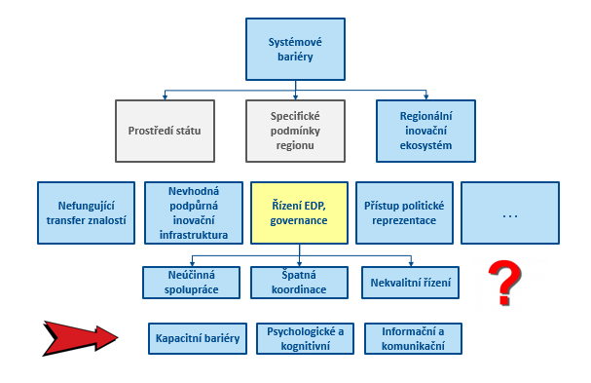
Zřetězení bariér
Úspěšnost inovačních politik ovlivňuje mnoho faktorů
Realizátoři se potýkají s řadou různých překážek
Odstranění jedné nevede k vyřešení celého problému

Slide 8
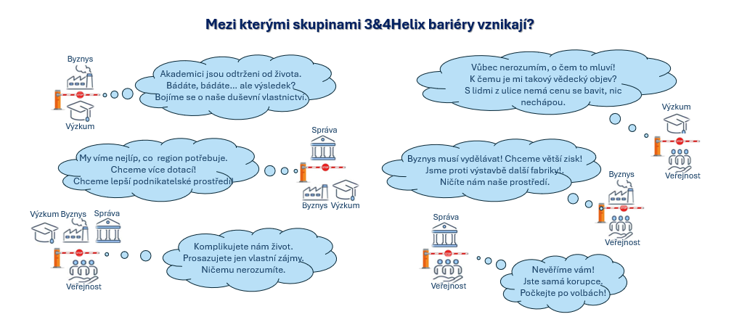
Bariéry mezi helixy

Slide 9


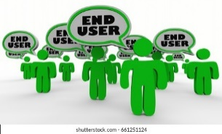
„Veřejnost“ – jak chápat 4. helix
Obecně:
Občanská společnost
Občané
Koncoví uživatelé (služeb, inovací…)
Společenství/ komunity
V praxi krajů:
Žáci, studenti, učitelé
Starostové, zástupci samosprávy obcí
Místní akční skupiny (MAS)
Profesní a zájmové spolky /neziskové organizace)
Pro účely „zapojování veřejnosti“ je vždy zapotřebí zamyslet se, která část veřejnosti je pro daný účel ta důležitá a s tou pracovat.

Slide 10






Způsoby překonávání bariér
Finance
Sdílení praxe
Participace
Osvěta
Síťování

Slide 11

Příklady praxe a případové studie
Metodika shrnuje obecné zásady a slouží jako pomůcka pro základní orientaci v tématu
Příklady praxe - nedílná součást „Metodiky“ (požadavek na výstup projektu)
Zpracovány reálné příklady z ČR i ze zahraničí
Slouží hlavně pro inspiraci krajských RIS3 týmů
Kromě toho jsme zpracovali také několik případových studií.

Slide 12
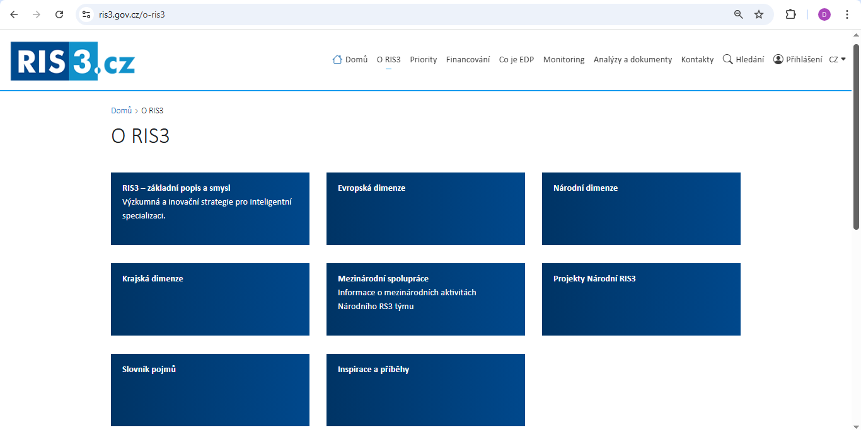
Příklady praxe

Slide 13
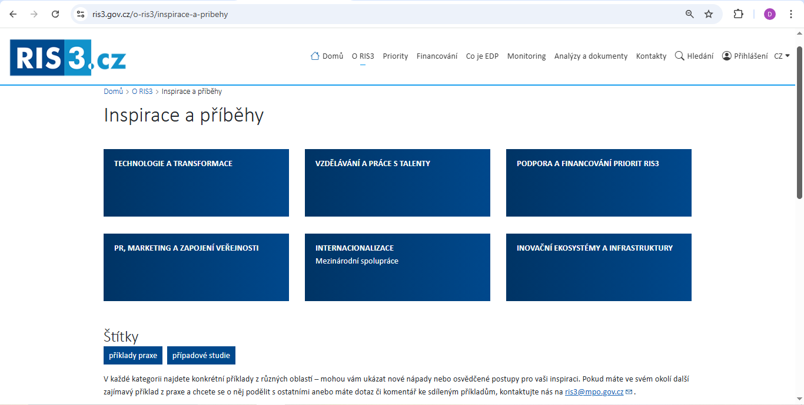
Rozdělení do tematických celků

Slide 14
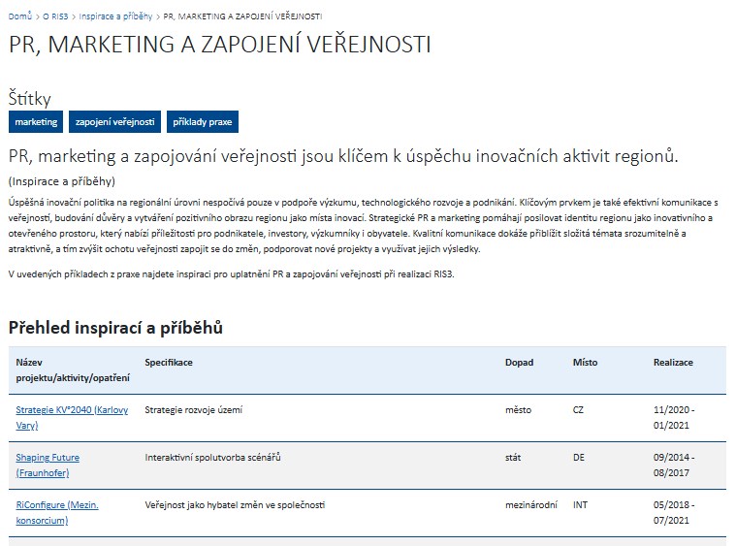
Pod každou dlaždicí je úvod a seznam konkrétních příkladů

Slide 15
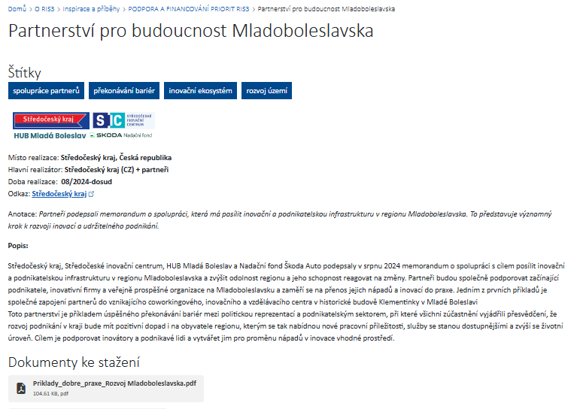
Jednotná webová stránka pro každý příklad praxe i případovou studii

Slide 16

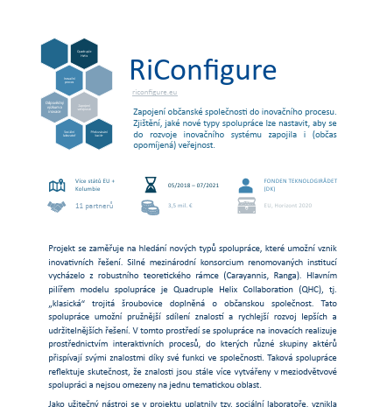
Jednotná šablona v pdf pro příklad praxe

Slide 17
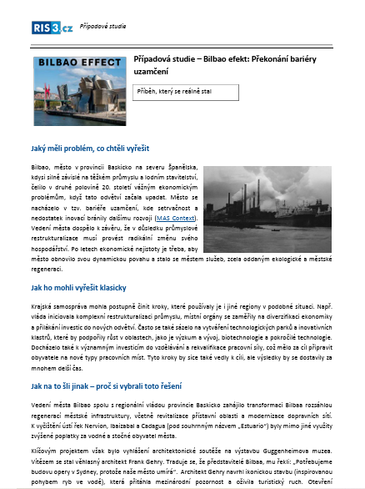
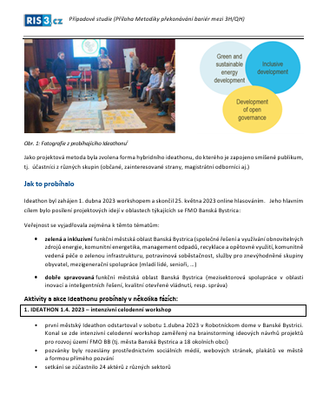
Jiný formát pro případovou studii

Slide 18
Zveřejňujeme i příklady praxe z jiných aktivit projektu

Slide 19
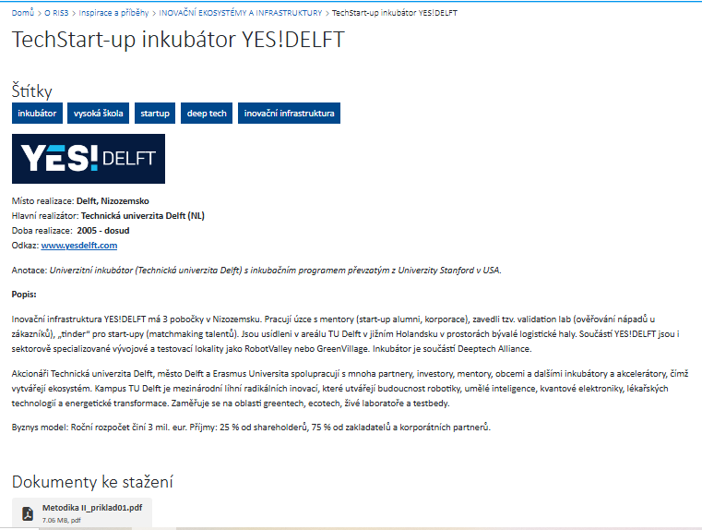
Inovační ekosystémy a infrastruktury (výstup KA4, Metodika zapojení inovačních infrastruktur do RIS3)

Slide 20
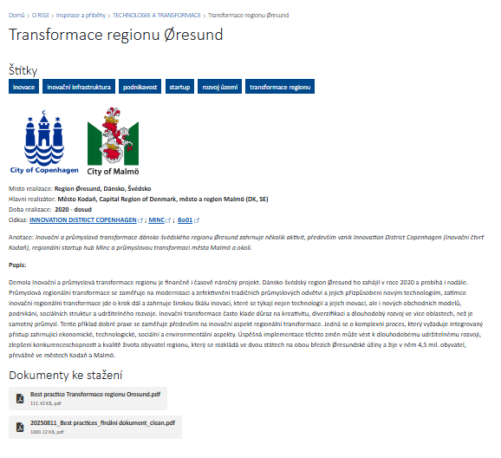
Internacionalizace, mezinárodní spolupráce (výstup KA4, Přehled dobrých praxi ze zahraničí)

Slide 21

„Knihovnička“ praxí a případů
Portál RIS3 – platforma pro zveřejňování dalších příkladů praxe a případových studií
Aktuální příklady budou zařazovány do příslušných tematických dlaždic (i ty z dnešního semináře)
Budeme zveřejňovat reálné příklady z ČR i ze zahraničí
Spoléháme na vaši součinnost!
Příklady praxe mohou být vhodným nástrojem propagace inovační politiky vašeho kraje.

Slide 22
Děkuji za pozornost

